Slide 2
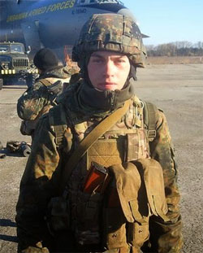
Цибора Віталій Вікторович
Дата та місце народження: 6 жовтня 1993 р., с. Мовчанівка, Ружинський район, Житомирська область.
Дата та місце загибелі: 24 червня 2014 р., с. Панченкове, Свердловський район, Луганська область.
Звання: Старший солдат.
Посада: Кулеметник.
Підрозділ: 72-а окрема механізована бригада.
Обставини загибелі: Загинув 24 червня 2014 р. під час перемир'я, коли рота поверталась з бойового чергування на блокпосту, бойовики несподівано поцілили керованою ракетою у БМП-2, в якій перебував Віталій. Від отриманих важких поранень помер на місці.
Місце поховання: с. Мовчанівка, Ружинський район, Житомирська область.

Slide 3
Указом Президента України № 747/2014 від 29 вересня 2014 р., "за особисту мужність і героїзм, виявлені у захисті державного суверенітету та територіальної цілісності України", Цибора Віталій Вікторович нагороджений орденом «За мужність» III ступеня (посмертно).

Slide 4
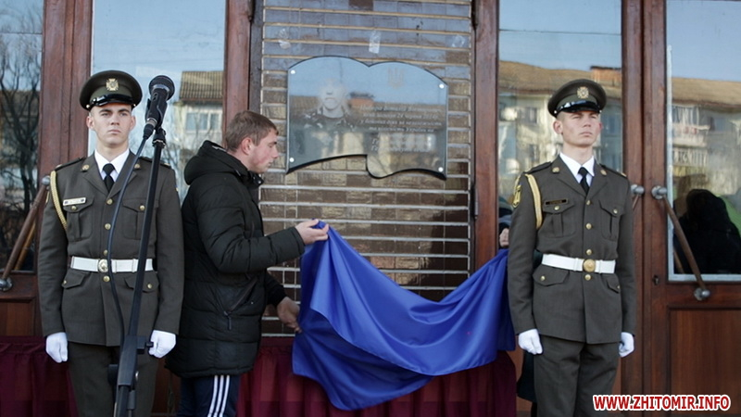
У вересні 2014 року в селі Мовчанівка на будівлі загальноосвітньої школи, де навчався Віталій Цибора, йому відкрито меморіальну дошку.
5 грудня 2019 року на будівлі Житомирського технологічного коледжу, що на вул. Небесної Сотні, де навчався Віталій Цибора, відкрито меморіальну дошку на честь загиблого учасника АТО.

